Slide 1
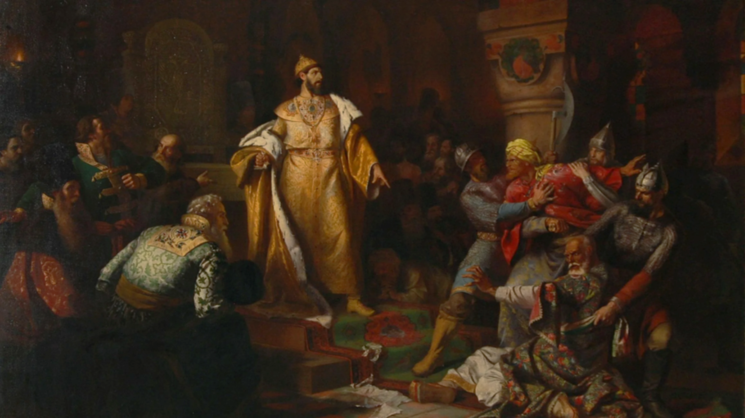
Великие деяния государя всея Руси Ивана III
Доклад на тему:
Выполнили студенты группы ИСТ-331
Числова Екатерина, Рыжик Анастасия, Филинцева Анастасия, Воеводский Денис, Соляр Данила

Slide 2
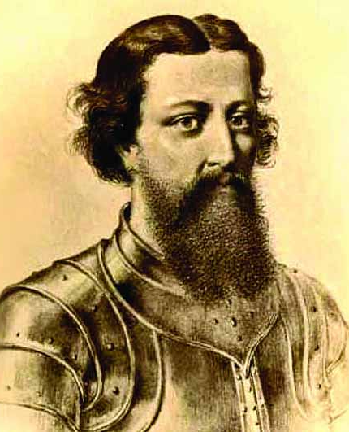
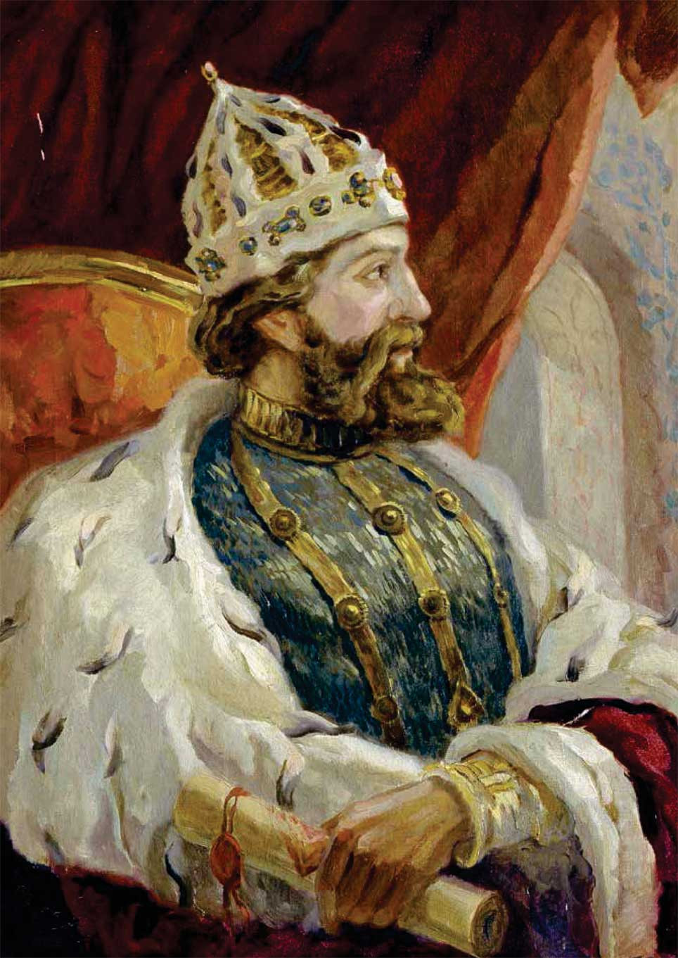
Вступление на престол
После смерти Василия II Темного московский и великокняжеский престол получил его старший сын Иван.
Чтобы закрепить за сыном престол, в 12 лет отец женил его на дочери тверского князя Бориса Александровича Марии.
С 1451 г. в официальных документах Иван именовался уже великим князем.
В 1452 г. юный князь по воле отца возглавил московскую рать для борьбы с мятежным Дмитрием Шемякой.
В 1459 г. юному князю вновь пришлось возглавить московское войско, чтобы отразить набег хана Ахмата.
Василий II Тёмный (1415–1462)
Иван III Великий (1440–1505)

Slide 3
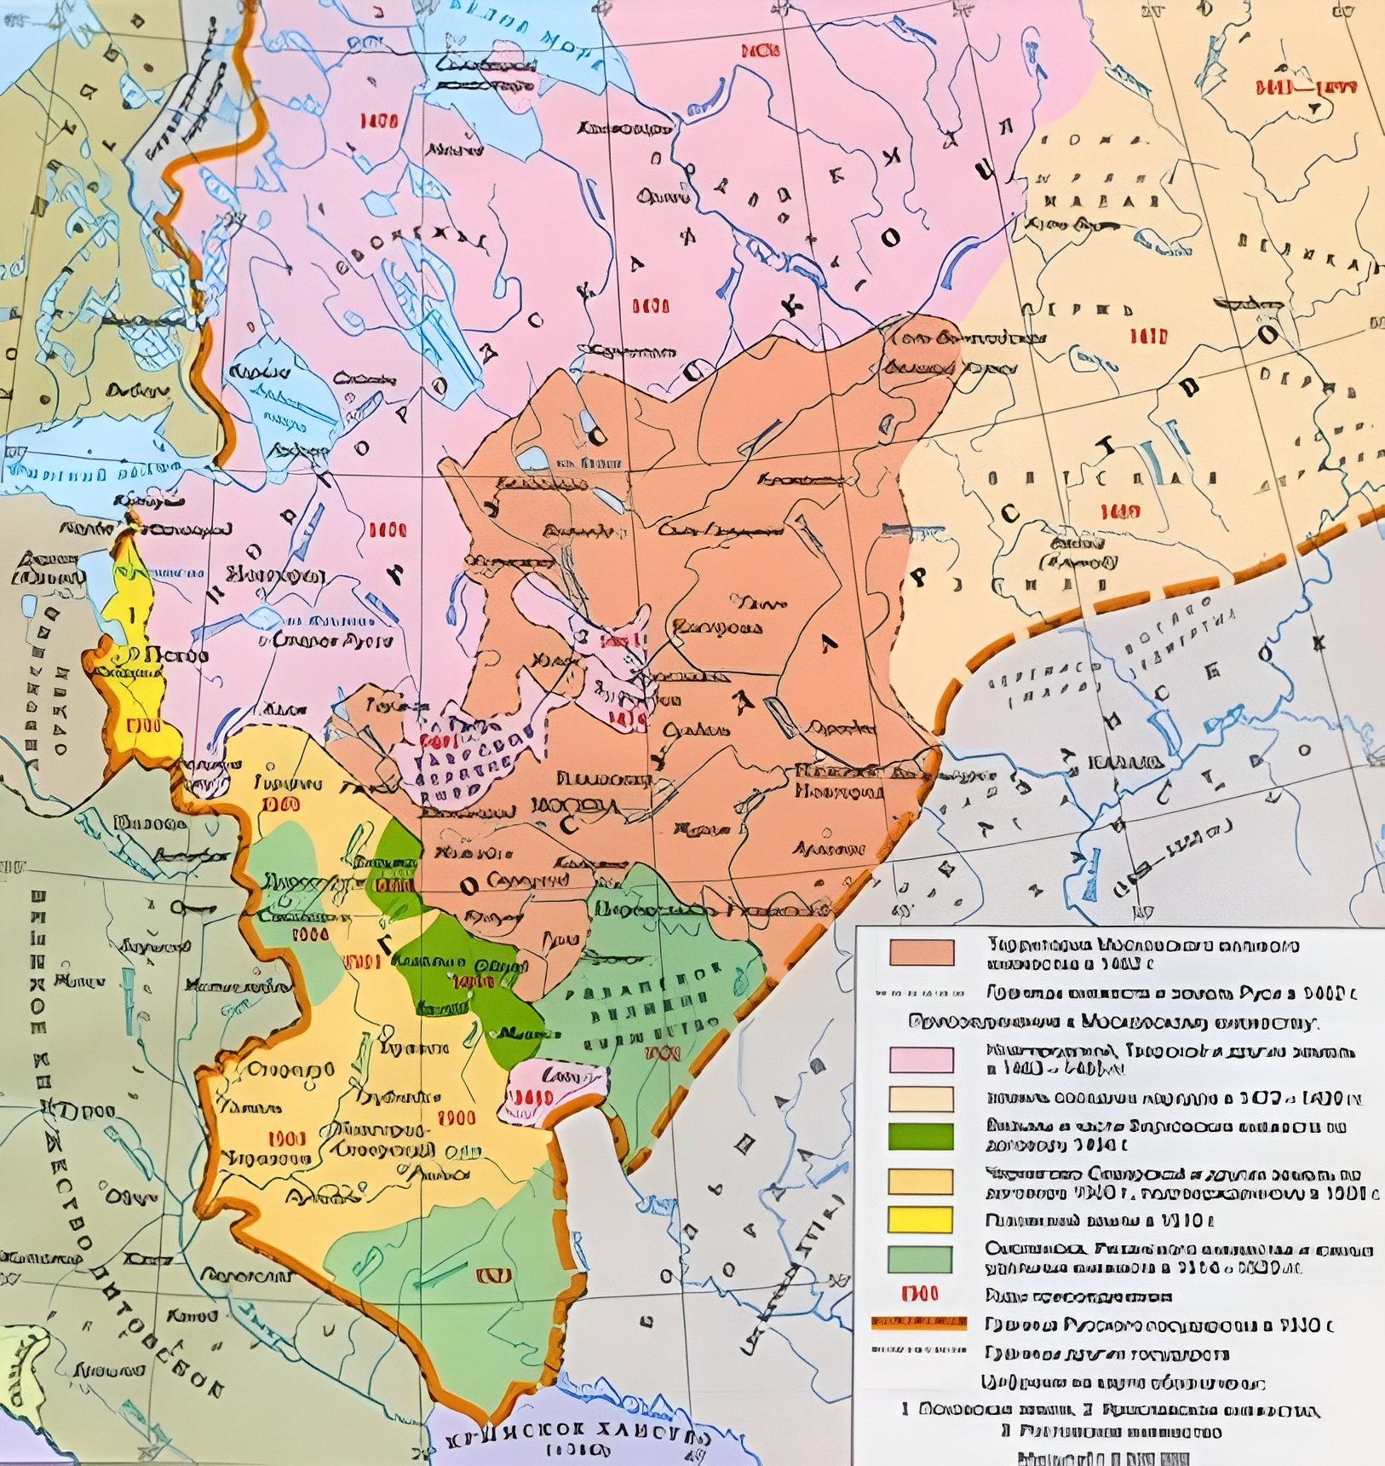
Иван III получил в наследство Московское княжество с 16-ю городами, оно было окружено другими русскими землями. На эти земли с запада напирали литовцы, с юга – крымские татары, с юго-востока –Большая Орда.
Московское княжество простиралось на север до Великого Устюга. Лишь Ростовское и Ярославское княжества вторгались в него. Иван III решил покончить с их самостоятельностью мирным путем - куплею.
К 1474-му году последовательно к Москве присоединились: Ярославское, Дмитровское и Ростовское княжества.
В 1485 году присоединилась Тверь. За Тверью последовали Вятка и Рязань.
Карта расширения Великого Московского княжества.

Slide 4
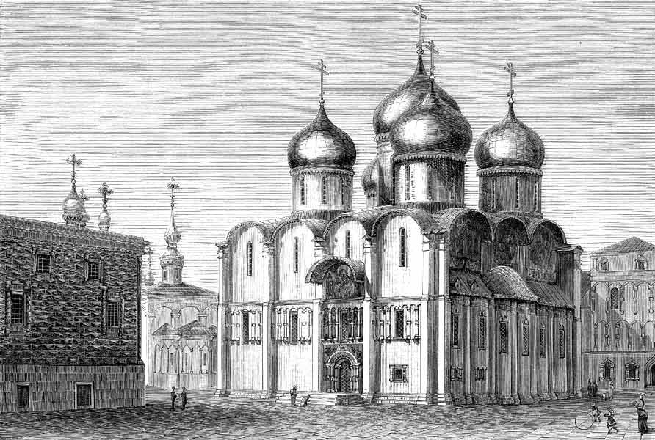
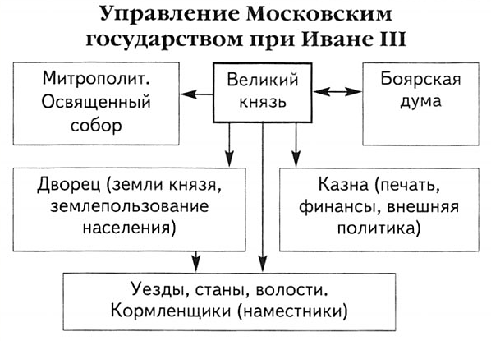
Внутренняя политика Ивана III
Успенский собор
Главное достижение царя во внутренней политике — это объединение разрозненных княжеств (Псковское, Рязанское, Тверское и др.) в состав единого государства.
В 1497 году вышел новый законодательный акт — Судебник, который закладывал основы приказной и поместной системы.
В период правления Ивана III начинается возведение многих культурных построек (в том числе и знаменитого Успенского собора), распространяется грамота.

Slide 5
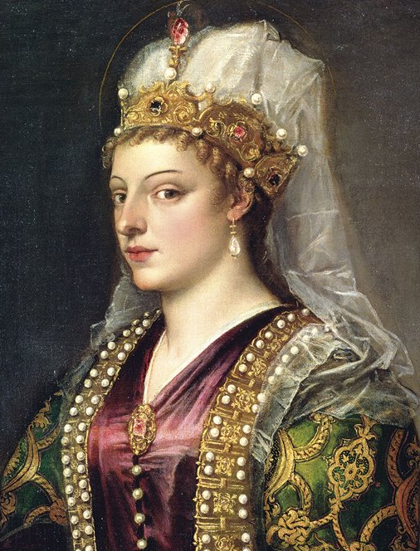
Внешняя политика
Основная цель: подчинение удельных княжеств власти Москвы, противостояние с Литовским княжеством на западных границах и противодействие силам Орды на Юго-Востоке.
В результате проведения политики объединения северо-восточной Руси были подчинены Новгород, Тверь, много небольших удельных княжеств.
К 1480 выплаты дани в Орду были прекращены.
В 1472 году состоялся брак с племянницей последнего византийского императора Софьей Палеолог, последствием этого союза стало не только использование ремесленников из Западной Европы для выполнения заказов государя, но и серьёзный династический кризис из-за соперничества между наследниками Ивана III от двух разных жён.
Софья Фоми́нична Палеоло́г
(1455 –1503)

Slide 6
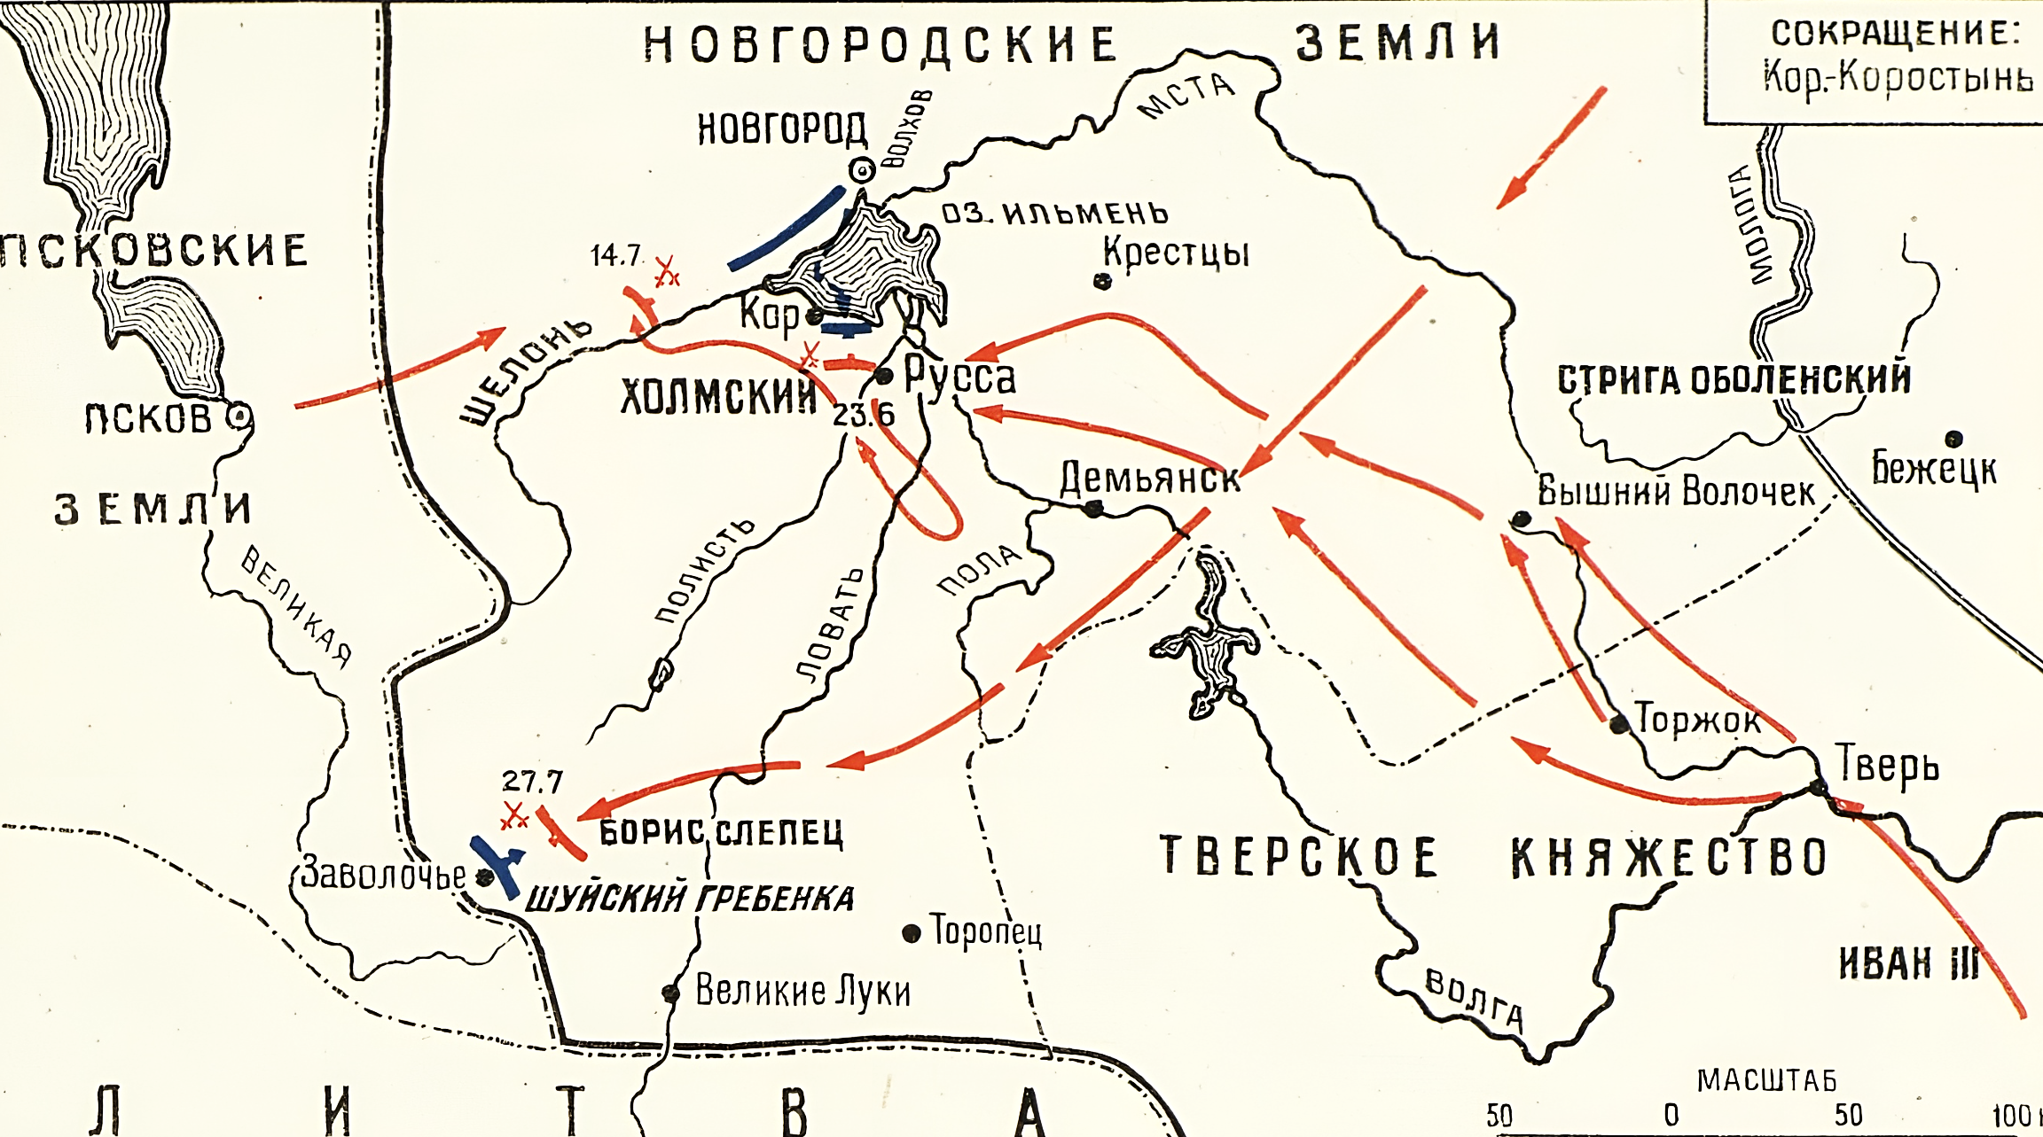
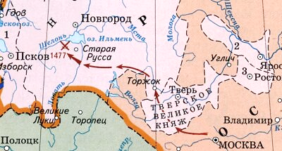
Присоединение Новгорода
В 1471 г. — поход на Новгород, в результате которого был заключен Коростынский договор. Согласно его условиям, Новгород переставал проводить самостоятельную внешнюю политику, а внутренние порядки оставались прежними.
В 1477 году Иван III воспользовался фактом обращения новгородских послов к нему, как к государю, и потребовал упразднения республики с безоговорочным подчинением Новгорода власти московского князя.
15 января 1478 новгородские бояре согласились выдвинутые Иваном III условия и войска московского князя вступили в город.
Карта похода Ивана III на Новгород в 1471г.
Карта похода Ивана III на Новгород в 1477г

Slide 7
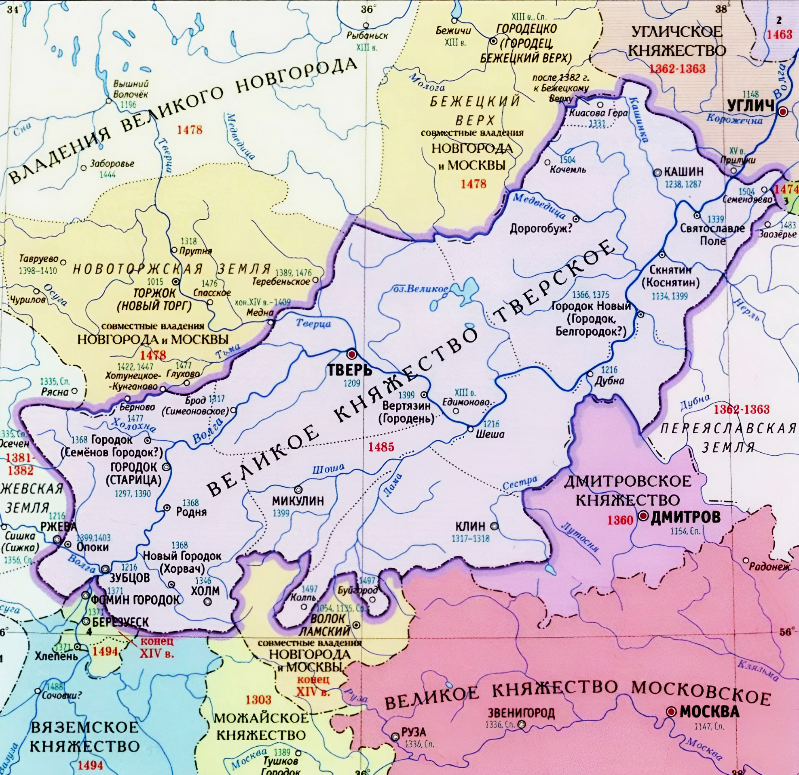
Подчинение Твери
Поводом для захвата стал союз тверского князя Михаила Борисовича с польским королем Казимиром IV.
В 1484 г. Иван III разорил тверские имения, после чего заключил мир с тверским князем, по которому князь Михаил отказывался от союза с Польшей и становился удельным князем.
12 сентября 1485 года Тверь была взята московскими войсками. Михаил бежал в Литву, и Тверское княжество утратило навсегда свою самостоятельность. Московский князь отдал Тверское княжество в удел своему сыну Ивану Молодому.
Карта с изображением территории Великого Тверского княжества

Slide 8
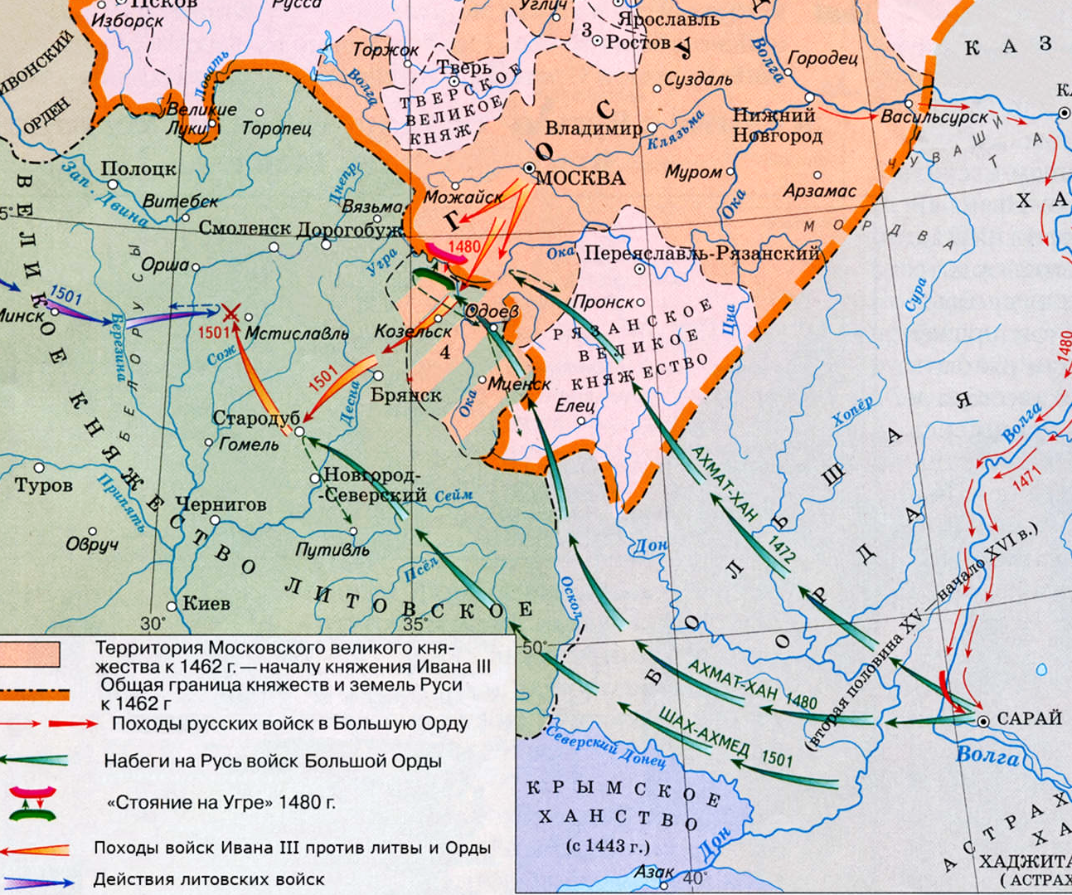
Освобождении Руси от ордынского ига
В 1471 году ханом Большой Орды стал Ахмат. Он намеревался восстановить власть над Русью.
В 1472 году хан Ахмат отправился в поход на Русь и потерпел неудачу.
В 1480 году к Ивану III за данью прибыло ордынское посольство. Ахмат получил отказ и летом отправился в новый поход.
В сентябре 1480 года Большая Орда перешла Оку, затем двинулась по литовской земле к пограничной реке Угре. В конце сентября Иван III отъехал в Москву, где провел совещание, дав распоряжения на случай осады.
Вскоре хан потерял власть, и был убит в ходе набега Тюменского хана в 1481 году.
Карта столкновений с войсками Большой Орды во времена правления Ивана III

Slide 9
Выводы:
Устранение причин раздробленности Руси и объединение земель вокруг Москвы (Новгород, Тверь, Ярославское, Дмитровское, Ростовское и другие небольшие удельные княжества.
Установлена вассальная зависимость от России Казанского ханства.
Иван III был одним из сильнейших правителей своей эпохи.
Важным этапом правления князя Ивана III был брак с Софьей Палеолог, в результате которого Россия стала сильной державой.
Иван III первым получил титул «Государь всея Руси»
Впервые страна стала называться Россия.
При великом князе Иване III Российское государство становится полностью независимым: в результате «стояния на Угре» власть ордынского хана над Русью, длившаяся с 1243 года, полностью прекращается.

Slide 10
Список литературы:
История России: в 3 т. / Под ред. А.Н. Сахарова. - М.: АСТ, 2001.

